Slide 1


Trabalho de
Professor: Ricardo Guedes
Alunos: Paulo Mateus, Gabriela Valentim, Samara Oliveira

Slide 2


Bibliotecas utilizadas
Turtle: Nossa velha amiga tat burra ;D
Math: Ajudar nos desenhos (math.sin...)
Random: Sortear os prédios

Slide 3
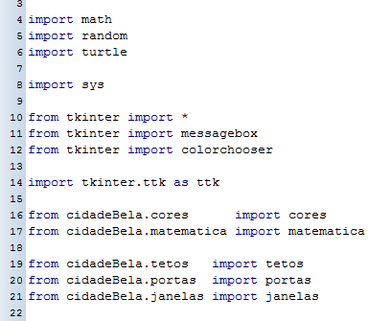
cb.py

Slide 4
Bibliotecas utilizadas
Tkinter: Janelas gráficas
As vezes é preciso “criar”...
Matemática: Poupar trabalho de preguiçoso?
Cores: Formatação de cores

Slide 5
Bibliotecas utilizadas
... criar por organização!
Janelas: Janelas dos prédios
Portas: Portas dos prédios
Tetos: Tetos dos prédios

Slide 6

IDE utilizada: PyScripter
Download: http://code.google.com/p/pyscripter/downloads/list
Estilos:
http://code.google.com/p/pyscripter/wiki/Customization

Slide 7
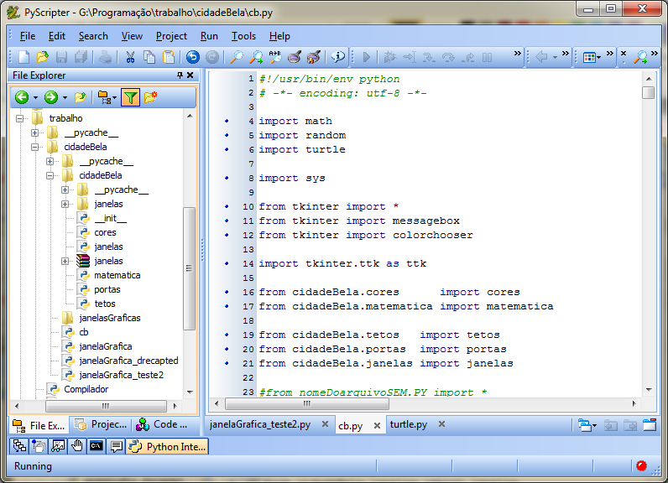

Slide 8
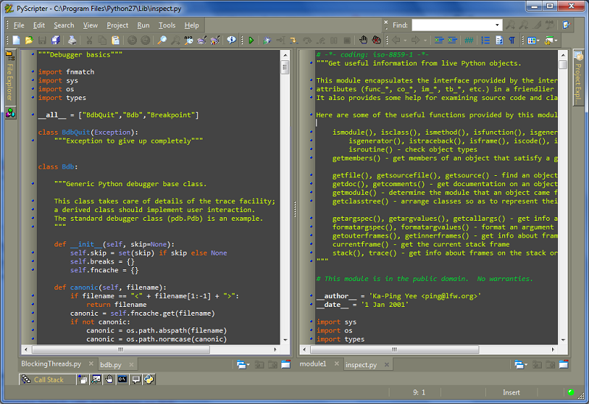

Slide 9
cb.py
Classe para criar cidades!
>>> cb = cidadeBela()

Slide 10
Métodos
Janelas
janelafixar()
janelaLimpar()
janelaFechar()
janelaErro()
janelaCores()
janelaSobre()

Slide 11
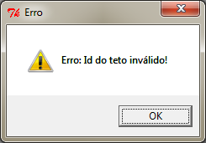
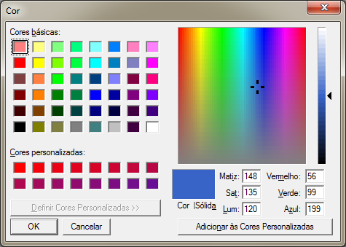
janelaErro()
janelaCores()

Slide 12
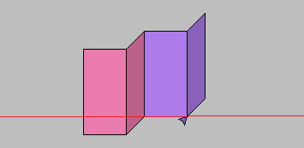
Métodos
Blocos principais
paralelepipedo()
paralelepipedoInv()

Slide 13
Métodos
Funções 'Construtoras'
hotel()
hotelInv()
casa()
casaInv()

Slide 14
Métodos
Fazendo cidades
cidade() Desatualizado
cidade_2()

Slide 15
Métodos
Fazendo cidades
quarteirao()
linhaQuarteiroes()
quarteiraoPredios()

Slide 16

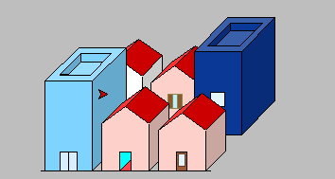
quarteirao()
linhaQuarteiroes()
quarteiraoPredios()

Slide 17
Métodos
Outros métodos
tamanhoPredios()
sortearPredio()
formatarElem1()
getPos()
verificarPos()

Slide 18
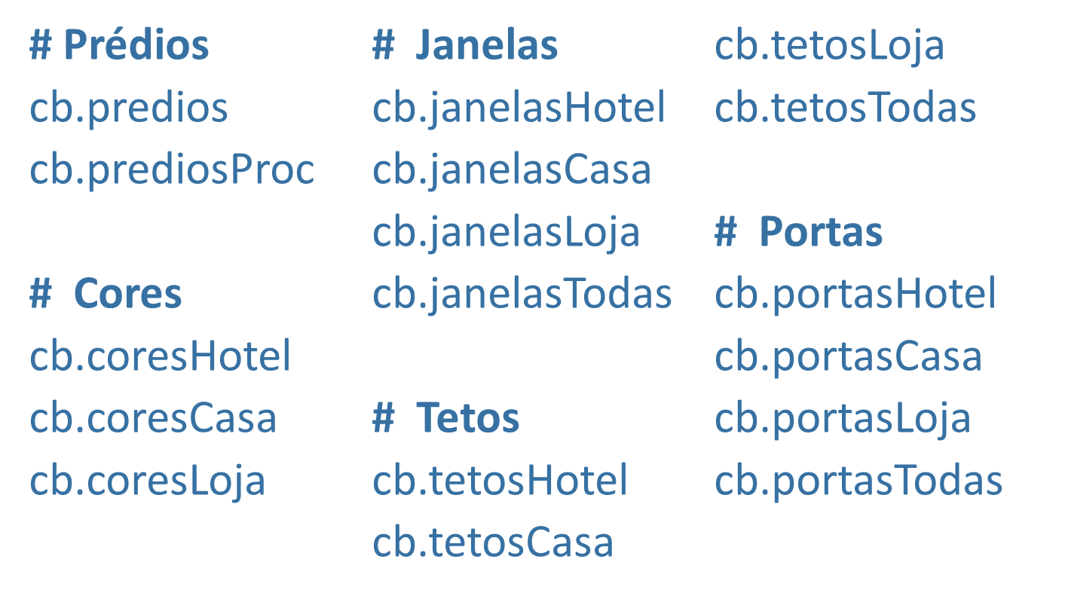
Atributos

Slide 19
cores.py
Manuseando cores
>>> cores = cores()

Slide 20
Métodos
O segredo da sombra...
converterDEC2HEX()
converterHEX2DEC()
clarear()
clarearDEC2HEX()
escurecer()
escurecerDEC2HEX()

Slide 21
Métodos
Outros métodos
janelaCores()
degradeQuadl()
sortearcor()

Slide 22
matematica.py
2 == 3?
>>> matematica = matematica()

Slide 23
Métodos
Ângulos
sen() cos() tg()
Em vez de usar:
>>> math.sin(math.radians(angulo))
Usa:
>>> matematica.sen(angulo)

Slide 24
Métodos
Módulo e afins... (enchendoLinguica = True)
modulo()
eNegativo()
ePositivo()

Slide 25
Métodos
Um pouco de Random em matematica...
sortearPeso()
Exemplo:
>>> matematica.sortearPeso([["bola", 2], [“ovo", 3]])
Retorna: (2/5 chances de enviar "bola" e 3/5 chances de enviar “ovo")

Slide 26
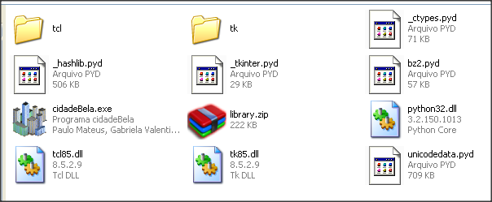
Compilar

Slide 27
Compilar
Bibliotecas utilizadas
cx_freeze:
Responsável por compilar
win32api:
É preciso da win32api para cx_freeze funcionar

Slide 28
Compilar
Links
cx_freeze:
http://cx-freeze.sourceforge.net/
win32api:
http://sourceforge.net/projects/pythonce/

Slide 29

Compilar
Para compilar seus projetos
Altere os seguintes arquivos
(Disponíveis para download)

Slide 30
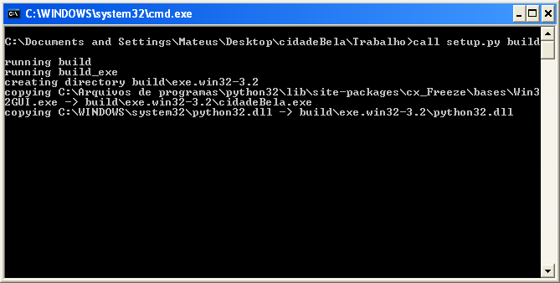
Compilando

Slide 31
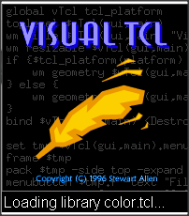
Janela gráfica: GUI utilizada
Download:
http://sourceforge.net/projects/page/

Slide 32
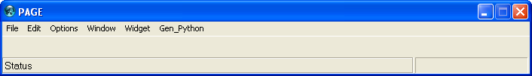
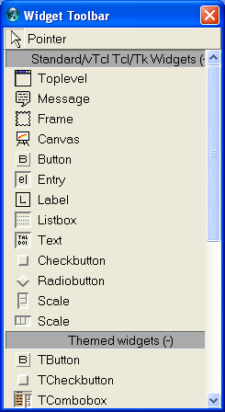
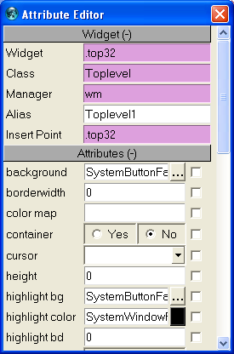

Slide 33
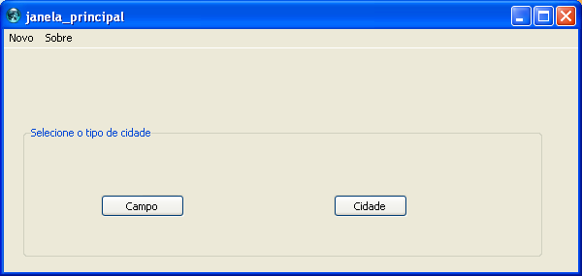
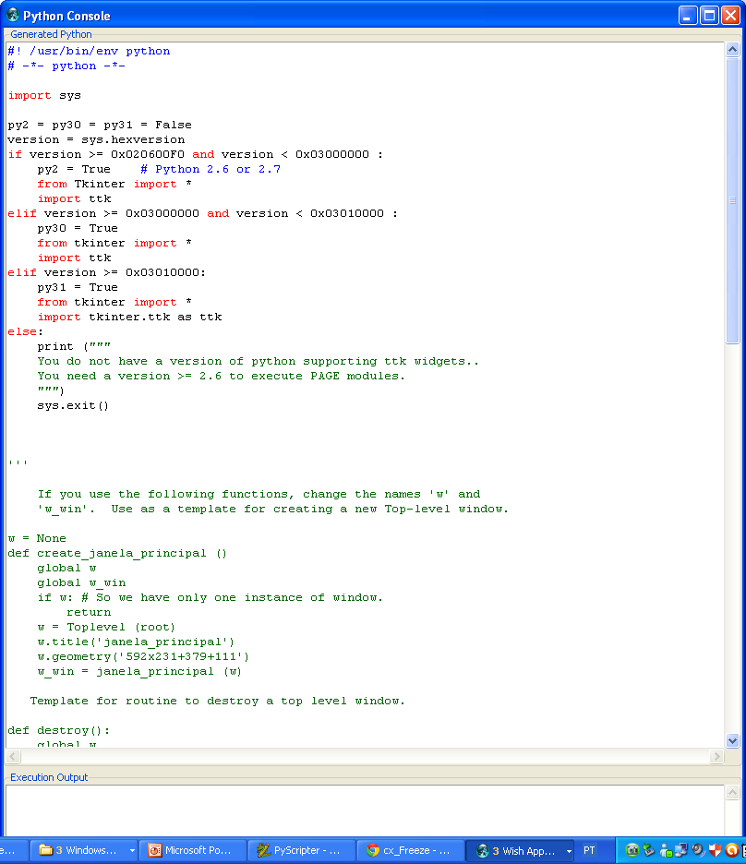

Slide 34

Janela gráfica: Rodar TCL
Download:
http://www.activestate.com/tcl-dev-kit/downloads

Slide 35
Instaladores
Inno Setup:
http://www.jrsoftware.org/isinfo.php
CreateInstall:
http://www.createinstall.com/cifree/

Slide 36
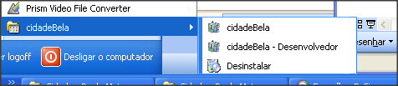

Slide 37
Dúvida?
>>> help()

Slide 38
Obrigado!
>>> turlle.bye()

